Slide 1
ООО «Арктика»
СОРБЕНТ ИНДУСТРИАЛЬНЫЙ
КРЕМНИЙ СОДЕРЖАЩИЙ

Slide 2
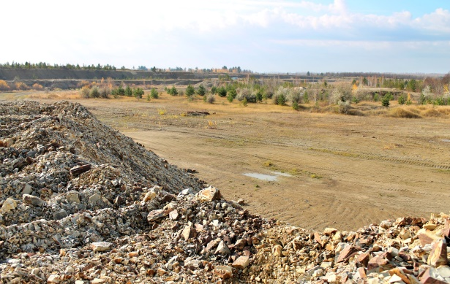
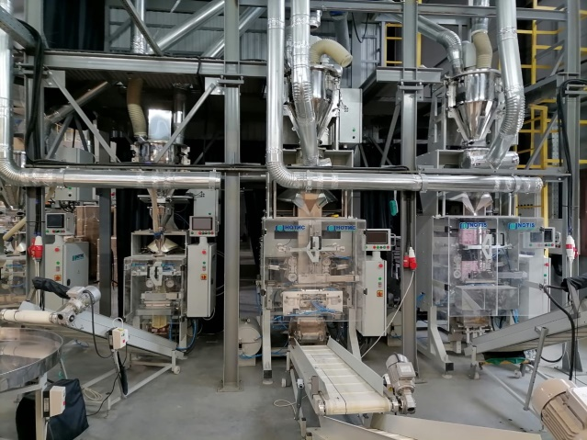
ООО «Арктика»
Компания Арктика
ООО «Арктика» является современным предприятием, пуск в эксплуатацию состоялся в 2021 году, с полным производственным циклом: добыча, разработка, производство, упаковка и доставка готовой продукции.
Собственная сырьевая база, лицензия СМР 02315 ТЭ
современное оборудование, производственные и складские помещения,
техническое и кадровое оснащение, позволяют изготавливать
до 100 тысяч тонн сорбентов в год.
Общество с ограниченной ответственностью «Арктика»
446060, Самарская область, Сызранский район, пгт Балашейка, ул. Кирпичная, з/у 55, ИНН 6325072714 КПП 632501001
ОГРН 1186313045533 arktika.td@mail.ru 8(8464)91-02-52.

Slide 3
ООО «Арктика»
Что такое сорбент «Kremnos»
«Kremnos» ISS/ISM - представляет собой порошкообразный
или гранулированный опал-кристобалит (кизельгур) разных фракций, предназначен для удаления нефти, нефтепродуктов и нефтяных эмульсий, агрессивных водных, безводных и маслянистых жидкостей с места загрязнения;
«Kremnos» ISВ - биологически активный сорбент, содержащий консорциум бактерий-нефтедеструкторов, предназначенный для ликвидации нефтяных загрязнений, в том числе – без удаления загрязненного грунта; рекультивации нефтезагрязненных грунтов, механизм действия – микробная деструкция органических и неорганических составляющих нефти и нефтепродуктов, изготавливается путем иммобилизации микробных клеток бактерий – нефтедеструкторов на минеральном сыпучем материале.

Slide 4
ООО «Арктика»
Что такое сорбент «Kremnos» ISB
«Kremnos» ISB – это комплексный сорбент, состоящий из активированного опал-кристобалита с сильно развитой внутренней поверхностью и штаммов специально подобранных микроорганизмов.
Благодаря своей высокоразвитой внутренней структуре, сорбент обеспечивает высокую жизнедеятельность микроорганизмов и способствует скорейшему окислению нефтепродуктов.
«Kremnos» ISB – это природный высококачественный сорбент обладающий высокой степенью нефтепоглощения с полным отсутствием десорбции.
Микроорганизмы, входящие в состав сорбента являются природными и способны утилизировать компоненты нефти до экологически нейтральных продуктов.

Slide 5
ООО «Арктика»
Состав «Kremnos» ISB
Для изготовления «Kremnos» ISB применяется консорциум углеводородокисляющих микроорганизмов, который обладает высокой окислительной активностью и способен расти при температуре от +10 до +45 С и широком диапазоне рН (2,5 – 10).
Микроорганизмы являются вытяжкой из природных компонентов и способны адаптироваться к конкретной среде обитания, быстро перестраивая свой метаболизм за счет изменения структуры консорциума.
Способность консорциума к самоочищению многократно превышает природную самоочищаемость и тем самым исключает необходимость применения комплекса сопроводительных мероприятий.

Slide 6
ООО «Арктика»
Где применять?
Сорбент «Kremnos» ISB позволяет проводить биоремедиацию почвы после ликвидации аварийных разливов нефти, масла, бензина, керосина и прочих ксенобиотиков, не прибегая к землеванию и другим дорогостоящим сопроводительным мероприятиям, исключая механический и физико-химический методы ликвидации.
Может эффективно применяться на удаленных и труднодоступных загрязненных территориях.
Не требует транспортировки с места аварии к местам сжигания или захоронения отработанных сорбентов. Оставаясь на месте аварийного разлива нефтепродуктов, даже после завершения процесса деструкции ксенобиотиков, «Kremnos» ISB продолжает способствовать процессу восстановления биологической активности почвы.

Slide 7
ООО «Арктика»
Преимущества применения
Экологически чистый состав: препарат полностью безопасен для человека и животных, не токсичен на всех этапах применения, не наносит дополнительного ущерба почве. Обладает высокой скоростью впитывания нефти и нефтепродуктов.
Универсальность применения: применение в широком диапазоне температур от - 50 до + 60° С, практически при любых погодных условиях (при сильном ветре и осадках). Отсутствует десорбция независимо от воздействия внешних факторов (температура, вибрация, давление, влага). Сорбент прост при транспортировке, хранении и использовании на участках любой сложности. При поглощении жидких веществ сорбент не увеличивается в объеме и не теряет механической прочности, не взаимодействует с компонентами адсорбированных жидкостей.

Slide 8
ООО «Арктика»
Преимущества применения
Способствует поддержанию экологического равновесия в экосистемах: препятствует вымыванию из почвы бактерий-нефтедеструкторов. Благодаря своей высокопористой структуре и наличию в составе водорастворимого кремния, способствует росту растений без внесения в загрязнённый грунт удобрений .
Технология применения препарата не требует специального оборудования и навыков. Является мелиорантом почвы.
Не требует утилизации, может быть использован как самостоятельно, так и в комплексе с природоохранными мероприятиями.

Slide 9
ООО «Арктика»
Преимущества применения
 | Конкурирующие сорбенты, заявляющиеся в тендерах |  |  |  |  | Предлагаемый сорбент | Предлагаемый сорбент с бактериями-нефтедеструкторами
 | Сорбент «Спилл-сорб» | Сорбент Нью-сорб | Сорбент Лессорб | Сорбент Нефтесорб | Сорбент С-верад»
Основа, страна происхождения | Импортный сфагновый мох (Канада) | Сфагновый мох (Россия) | Торф с фрагментами сфагнового мха (Россия) | Сфагновый мох (Россия) | Минеральное сырье: Вермикулит (россия) | Минеральное сырье: Опал-кристобалит (Самарская область) | Минеральное сырье: Опал-кристобалит (Самарская область
Вид | Сыпучий материал светло-коричневого цвета | Сыпучий материал светло-коричневого цвета | Сыпучий материал светло-коричневого цвета | Сыпучий материал светло-коричневого цвета | Сыпучий материал серебристо-желтого цвета | От серого до Оранжевого сыпучий материал( порошок или гранулы) | От серого до Оранжевого сыпучий материал(порошок или гранулы)
Сорбционная емкость (поглощающая способность) по нефти, кг/кг | 4-8 | 4-6 | 4-8 | 5-6 | 6-8 | 2-4 | 2-4

Slide 10
ООО «Арктика»
Преимущества применения
Объемный вес (насыпная плотность), кг/м³ | 135-180 | 160-180 | 195-220 | 140-160 | 90-100 | 400-700 | 400-700
Температура применения, ºС | -50… +60 | -50… +60 | -50… +60 | -50… +60 | От +5 до + 40 | -50 - +60 | -50 - +60
Срок хранения (при условии сохранности герметичности упаковки), лет | Не ограничен | Не ограничен | Не ограничен | Не ограничен | Не ограничен | Не ограничен | Гарантийный срок 24 месяца
Биоразлагаемость | 110 суток | 100-200 суток при плюсовых температурах | Не нормируется | Не нормируется | не менее 90 суток | Биоразложение (не менее 90 суток) | Биоразложение (не менее 90 суток)
Утилизация | Декларируется: не требуется, по факту: требуется | Требуется (сжигание) | Требуется (сжигание) | Требуется (сжигание) | Требуется (сжигание) | Требуется (выжигание, возможно повторное применение) | Не требуется
Кол-во сорбента кг /т нефти | 125-250 | 150-250 | 125-250 | 150-200 | 125-150 | 200-350 | 200-350
Горючесть | Горюч | Горюч | Горюч | Горюч | Не горючий | Не горючий | Не горючий
Стоимость сорбента тыс рублей/тонна (без доставки) | 300-350 | 110-120 | 120-130 | 110-120 | 160 | 35 | 96

Slide 11
ООО «Арктика»
Как работает «Kremnos» ISB?
Изменение содержания нефти в период ликвидации нефтяного загрязнения на опытном участке плодородного грунта при использовании «Kremnos» ISB

Slide 12
ООО «Арктика»
Как работает «Kremnos» ISB?
Изменение содержания нефти в период ликвидации нефтяного загрязнения на опытном участке обводненного грунта при использовании «Kremnos» ISB

Slide 13
ООО «Арктика»
Как работает «Kremnos» ISB?
Динамика снижения концентрации углеводородов в почве при использовании «Kremnos» ISB
Оценка динамики снижения концентрации углеводородов в опыте показала, что смесь штаммов сорбента «Kremnos» ISB обладает высокой деструктивной активностью в отношении тяжелых трудноокисляемых фракций углеводородов: за 5 месяцев – на 82,0%

Slide 14
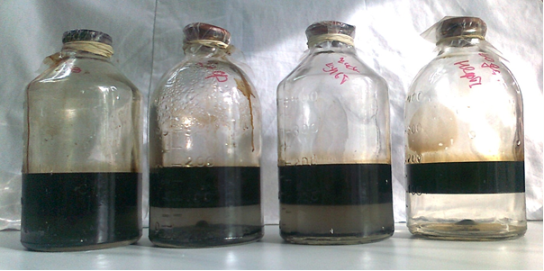
ООО «Арктика»
Как работает «Kremnos» ISB?
Имитация нефтяного разлива с добавлением нефтедеструкторов: (слева направо) 1- контроль, 2, 3 – с добавлением ассоциации бактерий, 4- после биодеструкции ассоциацией штаммов бактерий в течение 24 дней инкубирования при температуре 12 °С и рН 7,0.

Slide 15
ООО «Арктика»
Как применяется «Kremnos» ISB?
Сорбент равномерно рассыпают небольшими порциями на загрязненную поверхность и визуально контролируют процесс образования конгломерата сорбента с нефтепродуктом или другим химическим веществом. Поверхностный слой можно перемешивать для ускорения поглощения веществ.
Сорбент не требует удаления с места рекультивации, поскольку является экологически безопасным, надежно удерживает сорбированные компоненты независимо от влияния факторов окружающей среды.

Slide 16
ООО «Арктика»
Как применяется «Kremnos» ISB?
При применении в холодное время года или при температуре окружающей среды ниже +5 С сорбент оставляют на поверхности для поглощения аварийного разлива.
При снижении температуры сорбция происходит до полного замерзания нефтепродуктов. При температуре окружающей среды выше +10 С содержащиеся в гранулах микроорганизмы активизируются, начиная процесс нефтедеструкции. Перемешивание сорбента с почвой после поглощения аварийного разлива нефтепродуктов существенно ускоряет процесс восстановления биологической активности почвы.

Slide 17
ООО «Арктика»
Безопасность и гарантия
Сорбент не горюч, не взрывоопасен, безвреден для экосистем, химически инертен. Бактериальные штаммы препарата не патогенны для человека и окружающей среды.
Препарат не токсичен, не оказывает раздражающего действия на кожу и слизистые оболочки. В целях соблюдения личной безопасности работы необходимо проводить в спецодежде, защитных очках и респираторе.
Изготовитель гарантирует качественные показатели нефтесорбента «Kremnos» при соблюдении потребителем условий транспортировки, хранения и применения.
Качество, токсикологическая и экологическая безопасность продукта подтверждается сертификатом соответствия № РОСС RU.НХ37.НО5272, паспортом безопасности РПБ №28594202.23.46578.В, протоколом №81067 от 26.11.2020 г.

Slide 18
ООО «Арктика»
Компания ООО «Арктика»
Уважаемые коллеги,
применяя сорбент «Kremnos», производства компании ООО «Арктика»,
вы сэкономите до 40% средств,
при высоком качестве продукта.
С уважением и предложением о сотрудничестве.
Директор по технологиям и развитию бизнеса «Арктика»
Саратцев Юрий Александрович +79372793327
arktika.yasarattsev@mail.ru

